Slide 1
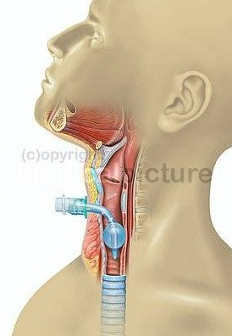
Col·locació de la cànula de traqueostomia

Slide 2
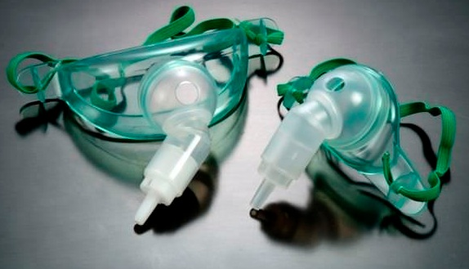
Mascareta laríngea d’oxigenoteràpia

Slide 3
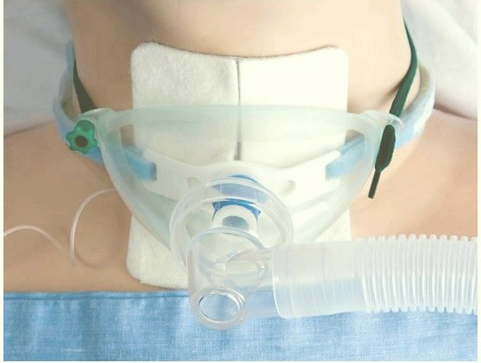
Mascarilla laríngea d’oxigenoteràpia

Slide 4
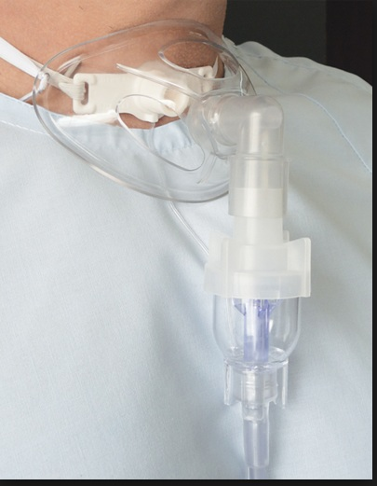
Mascarilla laríngea d’aerosolteràpia

Slide 5
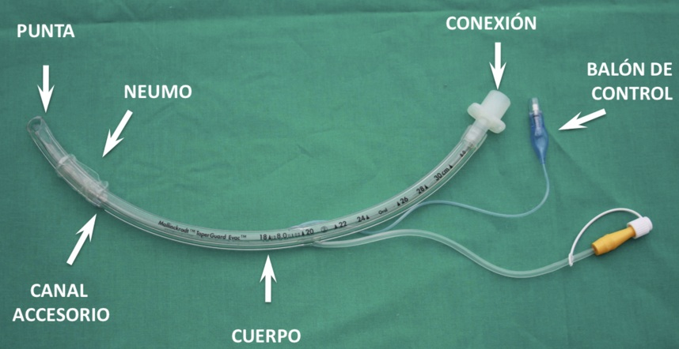
Tub endotraqueal

Slide 6
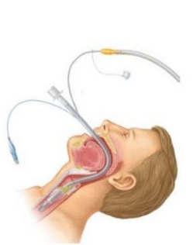
Col·locació del tub endotraqueal

Slide 7
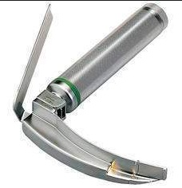
Laringoscopi

Slide 8
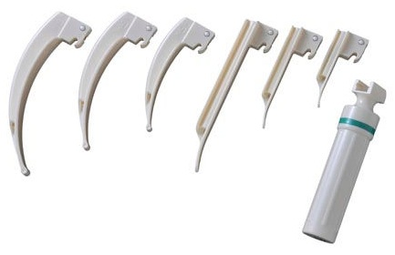
Laringoscopi desmuntat amb les diferents pales

Slide 9
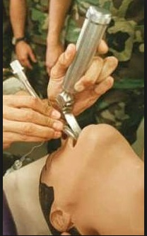
Col·locació del tub endotraqueal amb laringoscopi

Slide 10
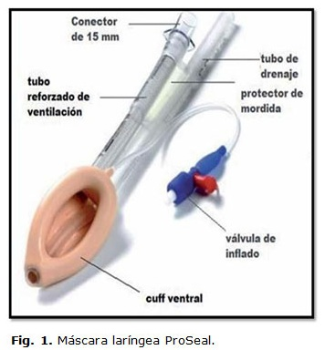
Mascareta laríngea

Slide 11
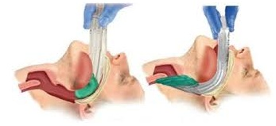
Col·locació mascareta laríngea

Slide 12
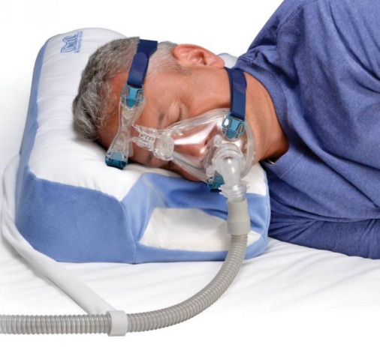
CPAP x l’apnea del son
CPAP: continuous positive airway pressure

Slide 13
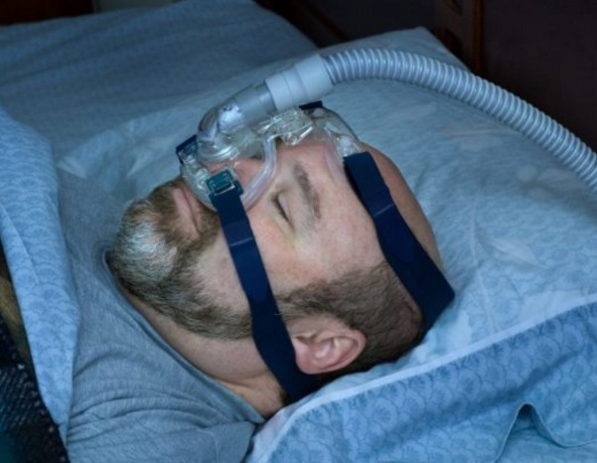
CPAP: continuous positive airway pressure

Slide 14
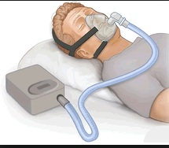
CPAP x l’apnea del son

